Slide 1




MÁQUINA
DE ESTADOS
PARA EL ENEMIGOS
Patrullar, perseguir y morir: tres para los enemigos
Notes:
Bienvenida al tema 8.8.2. En el tema anterior el enemigo perseguía a Velma con BFS. Ese comportamiento funcionaba, pero era el único: el enemigo no patrullaba, no moría y no reaccionaba a una patada.
Hoy organizamos el comportamiento con una máquina de estados finitos, o FSM. Cada estado tiene su propio código y el enemigo está en un solo estado a la vez. La imagen de la derecha es una captura real de la vista Scene: el cono rojo indica que el enemigo ve a Velma.

Slide 2
LO QUE VEREMOS
01
LA FSM DEL ENEMIGO
Cambia el estado de un enemigo (estados Patrullar, Perseguir y Muerto) usando una maquina de estados
02
LA VISIÓN DEL ENEMIGOS Y LA PATADAS
El cono de visión del enemigo, la animación de Velma y la detección del golpes
03
PARECES SIN FRICCIÓN ?
Parche horrible para evitar que Velma se atore con las paredes.
El código se ve como imagen y se copia completo en las notas.
Notes:
Recorrido del tema.
1. La FSM del enemigo: la interfaz IEnemyState, la clase EnemyStateMachine y los tres estados. Este es el bloque principal.
2. La visión y la patada: cómo el enemigo detecta a Velma, cómo se anima la patada y cómo se detecta el golpe.
3. La escena sin fricción: el material físico de las paredes y la solución al personaje que se atoraba.
Todo el código sale de la carpeta Assets/Scripts/escena7_fsm. Los archivos completos están en la subcarpeta csharp de este tema.

Slide 3
UN ENEMIGO QUE SOLO DEAMBULA (aburrido)
PATRULLA CON BFS
¿Y SI LA VE?
¿Y SI LO PATEAN?
El enemigo en escenas anteriores “patrullaba” pero no veia nada.
solo se desplazaba de una esquina a otra
Aleatoriamente, no entendia el mapa
El enemigo no patrullaba, solo reaccionaba si Velma estaba cerca.
Vamos a implementar un cono de vision para que el enemigo vea mientras patrulla.
El enemigo anterior no podía dejar de perseguir.
Cuando lo pisaban solo desaparecia y reaparecia en otro lado.
No se moria. Vamos implementar un estado para la muerte del enemigo.
La solución no es llenar el código de condicionales. La solución es separar cada comportamiento en un estado.
Una FSM hace explícitos los cambios y evita mezclar toda la lógica en Update().
Notes:
El problema se entiende con tres preguntas.
Antes, el cilindro solo perseguía. Si no veía a Velma, seguía calculando el camino o se quedaba quieto. No tenía una forma clara de patrullar. Tampoco tenía una forma de morir: una patada no cambiaba su comportamiento.
La solución no es agregar más if dentro de un solo método. La solución es separar cada comportamiento en una clase pequeña y dejar que una máquina decida cuál se ejecuta. Eso es una máquina de estados finitos.

Slide 4
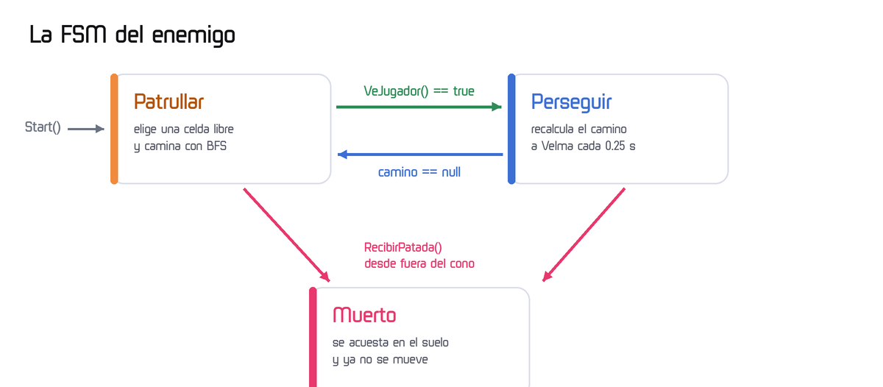
UNA MÁQUINA DE ESTADOS FINITOS
El objeto está en un estado a la vez y cambia cuando se cumple una condición.
ESTADO
Define funciones y datos del enemigo en ese estado. Por ejemplo: Patrullar guarda el camino actual.
TRANSICIÓN
Condición que cambia el estado.
Ej. VerVelma() == true → Persigue
EN CÓDIGO
Todos los estados tienen Enter(), Execute() (en cada frame) y Exit() (al salir).
La FSM (Finite State Machine) no es un componente de Unity: es una clase de C# que organiza el comportamiento.
Notes:
Una máquina de estados finitos tiene un conjunto finito de estados y reglas para pasar de uno a otro. En nuestro caso hay tres estados: Patrullar, Perseguir y Muerto.
El enemigo está en un solo estado a la vez. El estado actual recibe el control en cada frame. Cuando se cumple una condición, la máquina llama a Exit() del estado actual y a Enter() del nuevo. Así cada estado tiene su propio comportamiento y sus propios datos.
La FSM no es un MonoBehaviour. Es una clase normal de C# que el componente EnemigoCilindro crea y actualiza. Eso la hace reutilizable y fácil de probar.

Slide 5
PATRULLAR, PERSEGUIR Y MORIR
Cada estado vive en su propia clase, PERO todos los estados implementan misma interfaz.
01
02
03
PATRULLAR
EPatrolState.cs
PERSEGUIR
EPerseguirState.cs
MUERTO
EMuertoState.cs
Elige una celda libre al azar y camina con BFS.
Si ve a Velma, cambia a Perseguir.
Recalcula el camino a Velma cada 0.25 s.
Si no hay camino, vuelve a Patrullar.
Se acuesta en el suelo y deja de ejecutar lógica.
Solo se puede morir una vez.
SALIDA: VeJugador() == true
SALIDA: camino == null o vacío
ENTRADA: RecibirPatada()
Las flechas del diagrama anterior son las transiciones que implementa la FSM.
Si se RecibirPatada() mientras Patrullar() o Perseguir() se cambia el estado a Muerto()
Notes:
Los tres estados y sus archivos.
Patrullar: el enemigo toma su celda actual como inicio y una celda libre al azar como destino. Usa BuscarCamino de S7_Grid, el mismo BFS del tema 8.8.1. Mientras camina, revisa si ve a Velma.
Perseguir: recalcula el camino desde el enemigo hasta Velma cada 0.25 segundos. Si no hay camino, vuelve a Patrullar.
Muerto: rota el cilindro 90 grados, lo baja al suelo y pone la bandera muerto en true. Execute() no hace nada. La muerte se dispara desde RecibirPatada(), no desde un Update.

Slide 6
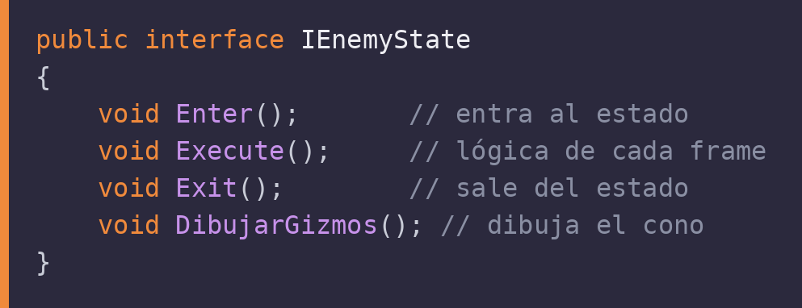
LOS ESTADOS USAN LA MISMA INTERFACE
Una interfaz de C# obliga a las clases que heredan de ella a implementar los metodos que define.
1
Enter() - se ejecuta una vez al entrar al estado.
2
Execute() - se ejecuta en cada frame, desde Update()
(Update() del GameObject del Enemigo).
3
Exit() - se ejecuta una vez al salir del estado.
4
DibujarGizmos() - se dibujan los graficos para debugear el juego (cono de vision, camino BSF).
Si un estado no implementa los cuatro métodos, el compilador marca error.
Notes:
La interfaz IEnemyState define el contrato de todos los estados. No tiene código de comportamiento: solo declara los cuatro métodos que la máquina va a llamar.
Enter() se usa para preparar el estado. Execute() contiene la lógica que antes estaba en Update(). Exit() limpia o avisa que el estado termina. DibujarGizmos() permite ver el cono de visión y el camino en la vista Scene.
Como todos los estados implementan la misma interfaz, EnemyStateMachine puede guardarlos en una variable del tipo IEnemyState y llamarlos sin conocer la clase concreta.
CÓDIGO DE LA DIAPOSITIVA (Assets/Scripts/escena7_fsm/EnemigoFSM/IEnemyState.cs):
public interface IEnemyState
{
void Enter(); // entra al estado
void Execute(); // lógica de cada frame
void Exit(); // sale del estado
void DibujarGizmos(); // dibuja el cono
}

Slide 7
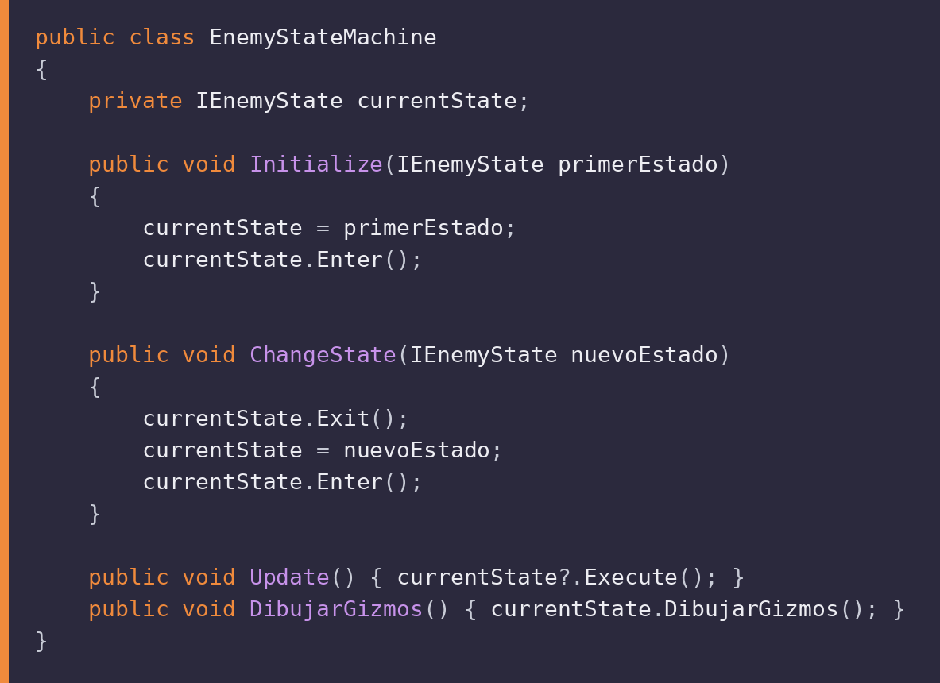
LA CLASE DE LA MAQUINA DE ESTADOS
EnemyStateMachine guarda el estado actual y llama a sus métodos en el orden correcto.
1
Initialize() Recibe el primer estado (Interface) y
llama a la funcion Enter() de esa interface.
2
ChangeState() Hace el cambio de estados, llamando al Exit() de la estado anterior y al Enter del nuevo estado
3
Update() llama a Execute() de la interface del estado actual.
4
DibujarGizmos() delega el dibujo los elementos de debug a la interface del estado actual (DibujarGizmos()).
ChangeState() hace las transiciones entre estado llamando a Exit() y a Enter()
Notes:
EnemyStateMachine es el núcleo. Guarda una referencia al estado actual con el tipo IEnemyState.
Initialize() se usa al empezar: guarda el primer estado y llama a Enter(). No llama a Exit() porque no hay estado anterior.
ChangeState() hace la transición completa: Exit() del estado actual, cambia la referencia y Enter() del nuevo. Update() llama a Execute() si hay un estado válido. DibujarGizmos() hace lo mismo con el dibujo.
Esta clase no sabe qué hace cada estado. Solo sabe que todos tienen Enter, Execute, Exit y DibujarGizmos.
CÓDIGO DE LA DIAPOSITIVA (Assets/Scripts/escena7_fsm/EnemigoFSM/EnemyStateMachine.cs):
public class EnemyStateMachine
{
private IEnemyState currentState;
public void Initialize(IEnemyState primerEstado)
{
currentState = primerEstado;
currentState.Enter();
}
public void ChangeState(IEnemyState nuevoEstado)
{
currentState.Exit();
currentState = nuevoEstado;
currentState.Enter();
}
public void Update() { currentState?.Execute(); }
public void DibujarGizmos() { currentState.DibujarGizmos(); }
}

Slide 8
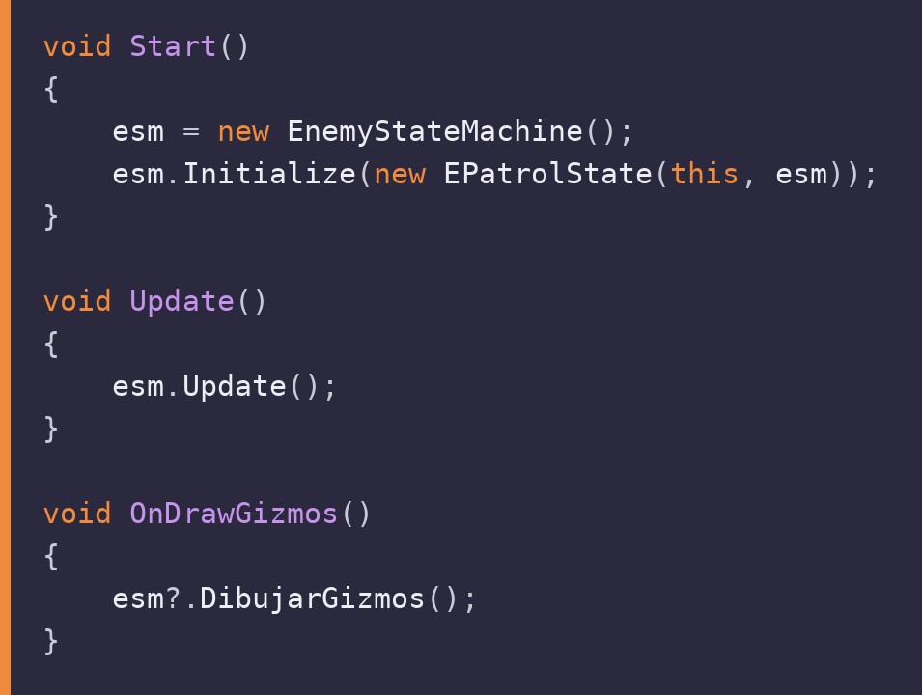
La MAQUINA DE ESTADOS SE CONECTA AL GAMEOBJECT
EnemigoCilindro (clase componente del GameObject) crea la máquina, pasa el control y expone los datos al Inspector.
ARRANQUE
Start() crea la FSM y el enmigo comienza en el estado Patrullar.
Update() llama a esm.Update() en cada frame.
Notes:
EnemigoCilindro es el MonoBehaviour que está en el GameObject del enemigo. En Start() crea la máquina y la inicializa con EPatrolState. En Update() llama a esm.Update(); en OnDrawGizmos() llama a esm.DibujarGizmos().
Los campos públicos aparecen en el Inspector. jugador apunta a velma_sprite_walk_3D. chace_vel vale 3 en la escena, chace_check_time 0.25, vision_rango 8 y vision_angulo 90.
La bandera muerto empieza en false y evita que el estado Muerto rote al enemigo más de una vez.
CÓDIGO DE LA DIAPOSITIVA (Assets/Scripts/escena7_fsm/EnemigoFSM/EnemigoCilindro.cs):
void Start()
{
esm = new EnemyStateMachine();
esm.Initialize(new EPatrolState(this, esm));
}
void Update()
{
esm.Update();
}
void OnDrawGizmos()
{
esm?.DibujarGizmos();
}
CÓDIGO DE LA DIAPOSITIVA (Assets/Scripts/escena7_fsm/EnemigoFSM/EnemigoCilindro.cs):
public Transform jugador; // Velma
public float chace_vel = 5.0f;
public float chace_check_time = 0.25f;
public float vision_rango = 8.0f;
public float vision_angulo = 90.0f;
public bool muerto = false;
private EnemyStateMachine esm;

Slide 9
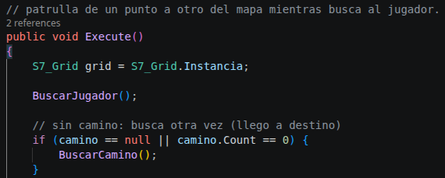
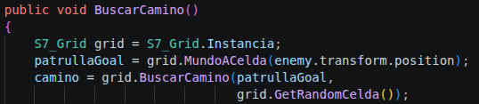

ESTADO PATRULLAR
El estado elige una celda libre al azar y recorre el mapa con BFS
1
BuscaJugador() revisa si el jugador esta a la vista
2
BuscarCamino() va a una celda aleatoria del mapa
3
BuscarCamino() de Grid calcula la ruta con BFS y regresa una lista con el camino
4
El enemigo camina hacia camino[0]
y va borrando elementos recorridos
La patrulla reutiliza el mismo BFS y el grid del tema anterior
Notes:
EPatrolState implementa el estado de patrulla.
Enter() llama a BuscarCamino(). Ese método toma la celda actual del enemigo y una celda libre al azar con GetRandomCelda(). Después llama a S7_Grid.BuscarCamino(), que devuelve la lista de casillas.
Execute() primero llama a BuscarJugador(). Si el enemigo ve a Velma, cambia a EPerseguirState. Si el camino es null o está vacío, vuelve a buscar otro destino. Si hay camino, toma camino[0], convierte la celda a posición del mundo, gira al enemigo hacia esa casilla y avanza con Vector3.MoveTowards. Cuando llega, borra camino[0] con RemoveAt(0) y sigue con la siguiente.
CÓDIGO DE LA DIAPOSITIVA (Assets/Scripts/escena7_fsm/EnemigoFSM/EPatrolState.cs):
S7_Grid grid = S7_Grid.Instancia;
patrullaGoal =
grid.MundoACelda(enemy.transform.position);
camino = grid.BuscarCamino(patrullaGoal,
grid.GetRandomCelda());
// ...
Vector3 objetivo = grid.CeldaAMundo(camino[0]);
enemy.transform.position = Vector3.MoveTowards(
enemy.transform.position, objetivo,
enemy.chace_vel * Time.deltaTime);
if (enemy.transform.position == objetivo)
camino.RemoveAt(0);
Método Execute() completo:
public void Execute()
{
S7_Grid grid = S7_Grid.Instancia;
BuscarJugador();
if (camino == null || camino.Count == 0) { BuscarCamino(); }
Vector3 objetivo = grid.CeldaAMundo(camino[0]);
objetivo.y = enemy.transform.position.y;
Vector3 haciaObjetivo = objetivo - enemy.transform.position;
if (haciaObjetivo.sqrMagnitude > 0.0001f) enemy.transform.rotation = Quaternion.LookRotation(haciaObjetivo);
enemy.transform.position = Vector3.MoveTowards(enemy.transform.position, objetivo, enemy.chace_vel * Time.deltaTime);
if (enemy.transform.position == objetivo) camino.RemoveAt(0);
}

Slide 10
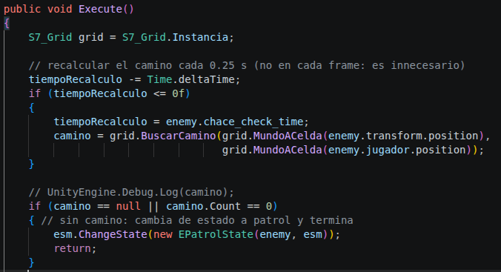
ESTADO PERSEGUIR
En este estdo persigue al jugador una vez que lo “ve”
•
Resta el tiempo transcurrido al temporizador.
•
Cada 0.25s (cadaCuanto) vuelve a llamar a BuscarCamino.
•
Si no hay camino, cambia a Patrullar.
•
Avanza hacia camino[0] con MoveTowards.
Perseguir no revisa si Velma sigue a la vista: solo cambia si no hay camino. (TODO)
Notes:
EPerseguirState implementa el estado de persecución.
Execute() resta Time.deltaTime al temporizador. Cuando llega a cero, lo reinicia con chace_check_time y llama a BuscarCamino() desde la celda del enemigo hasta la celda de Velma.
Si el camino es null o está vacío, cambia a EPatrolState y termina. Si hay camino, toma camino[0], lo convierte a posición del mundo, gira al enemigo hacia esa casilla y avanza con Vector3.MoveTowards.
Detalle importante: en este estado la línea camino.RemoveAt(0) está comentada. Eso hace que el enemigo avance una casilla por cada recálculo, en lugar de recorrer toda la lista. En Patrullar la línea sí está activa.
CÓDIGO DE LA DIAPOSITIVA (Assets/Scripts/escena7_fsm/EnemigoFSM/EPerseguirState.cs):
tiempoRecalculo -= Time.deltaTime;
if (tiempoRecalculo <= 0f)
{
tiempoRecalculo = enemy.chace_check_time;
camino = grid.BuscarCamino(
grid.MundoACelda(enemy.transform.position),
grid.MundoACelda(enemy.jugador.position));
}
// ...
Vector3 objetivo = grid.CeldaAMundo(camino[0]);
enemy.transform.position = Vector3.MoveTowards(
enemy.transform.position, objetivo,
enemy.chace_vel * Time.deltaTime);
Método Execute() completo:
public void Execute()
{
S7_Grid grid = S7_Grid.Instancia;
tiempoRecalculo -= Time.deltaTime;
if (tiempoRecalculo <= 0f)
{
tiempoRecalculo = enemy.chace_check_time;
camino = grid.BuscarCamino(grid.MundoACelda(enemy.transform.position), grid.MundoACelda(enemy.jugador.position));
}
if (camino == null || camino.Count == 0)
{
esm.ChangeState(new EPatrolState(enemy, esm));
return;
}
Vector3 objetivo = grid.CeldaAMundo(camino[0]);
objetivo.y = enemy.transform.position.y;
Vector3 haciaObjetivo = objetivo - enemy.transform.position;
if (haciaObjetivo.sqrMagnitude > 0.0001f) enemy.transform.rotation = Quaternion.LookRotation(haciaObjetivo);
enemy.transform.position = Vector3.MoveTowards(enemy.transform.position, objetivo, enemy.chace_vel * Time.deltaTime);
// if (transform.position == objetivo) camino.RemoveAt(0); // TODO REGALADO. esta linea arregla el avanze chopeado del enemigo
}

Slide 11
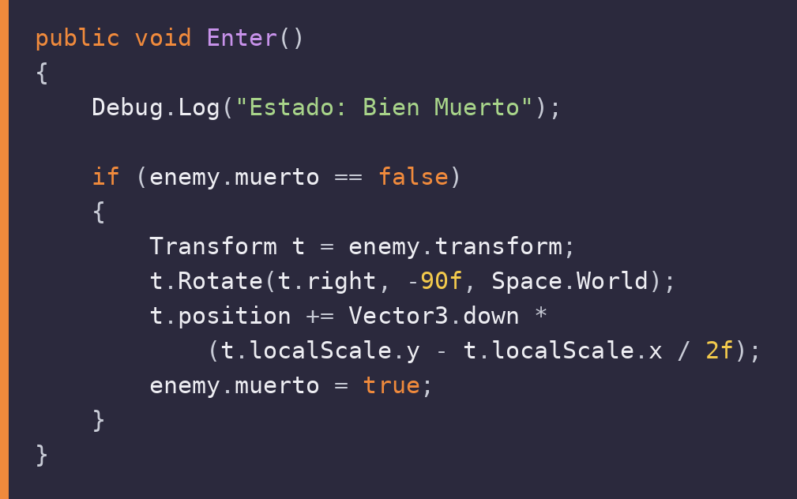
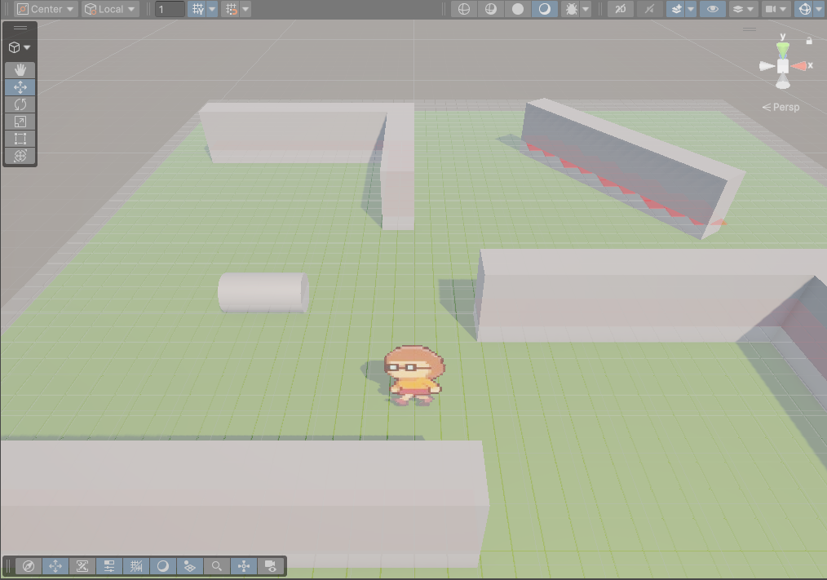
ESTADO MORIR
El enemigo se acuesta en el suelo y deja de ejecutar lógica.
BANDERA enemy.muerto
Evita que el cilindro se rote dos veces
si se vuelve a llamar Enter().
El cilindro queda acostado y el cadaver del cilindro hay queda.
El estado Muerto no actualiza nada, solo usa Enter(), su Execute() solo hace return.
Notes:
EMuertoState implementa el estado de muerte.
Enter() escribe el mensaje “Estado: Bien Muerto” en la consola. Si la bandera muerto es false, rota el Transform 90 grados sobre su eje derecho, lo baja al suelo con Vector3.down y pone muerto en true. Esa bandera evita que una segunda llamada a Enter() vuelva a rotar el cilindro.
Execute(), Exit() y DibujarGizmos() están vacíos. Un enemigo muerto no se mueve, no persigue y no dibuja el cono.
CÓDIGO DE LA DIAPOSITIVA (Assets/Scripts/escena7_fsm/EnemigoFSM/EMuertoState.cs):
public void Enter()
{
Debug.Log("Estado: Bien Muerto");
if (enemy.muerto == false)
{
Transform t = enemy.transform;
t.Rotate(t.right, -90f, Space.World);
t.position += Vector3.down *
(t.localScale.y - t.localScale.x / 2f);
enemy.muerto = true;
}
}

Slide 12
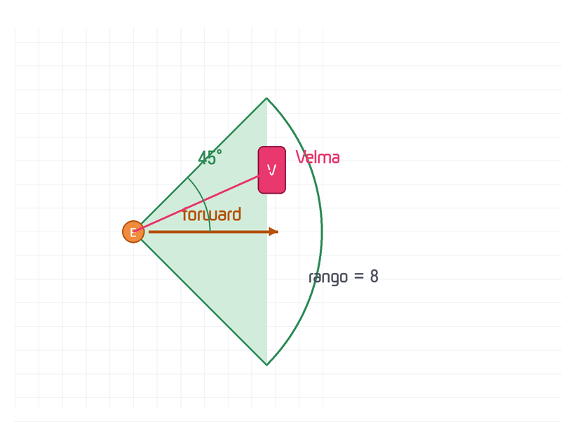
CONO DE VISION
El enemigo solo ve lo que está cerca y dentro de su campo de visión (cono).
RANGO
vision_rango = 8. La distancia se mide en 3D
desde los ojos del enemigo hasta los ojos de Velma.
ÁNGULO
vision_angulo = 90°.
El cono tiene 45° a cada lado (izq y der) del vector forward.
PARED
El rayo debe llegar a Velma sin chocar con una pared.
Si choca, no hay visión. (se usa RayCast de Unity para esto)
El ángulo se mide solo en el plano XZ; pero el rango usa la distancia real en 3D.
Notes:
El cono de visión tiene dos parámetros: rango y ángulo.
vision_rango vale 8. Es la distancia máxima entre los ojos del enemigo y los ojos de Velma. En el código se usa dir.magnitude, que incluye la altura.
vision_angulo vale 90 grados. Es la apertura total del cono, así que hay 45 grados a cada lado del vector transform.forward. El ángulo se calcula con la dirección proyectada en el plano XZ, no con la dirección 3D.
El tercer filtro es la pared: aunque Velma esté dentro del rango y del ángulo, el rayo debe llegar sin obstáculos. Eso se comprueba con Physics.Raycast.

Slide 13
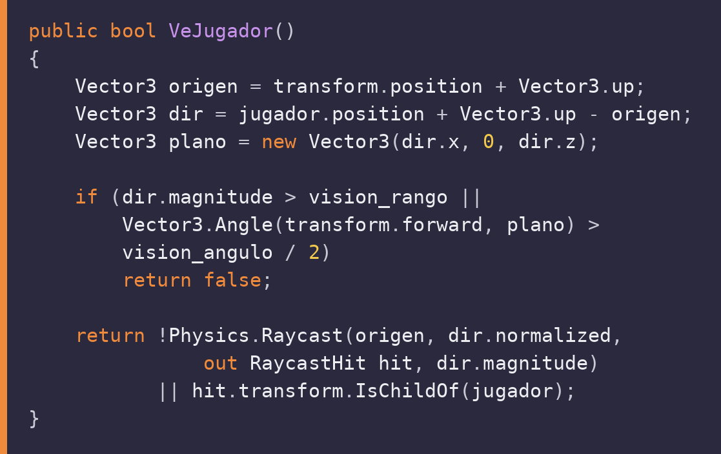
CONO DE VISION: DETECCION
VeJugador( ) aplica tres filtros: rango (cerca), ángulo (posicion) y raycast (detras de algo).
1
Calcula la dirección desde los ojos del enemigo hasta los ojos de Velma.
2
Proyecta la dirección en el plano XZ y
revisa si velma esta en rango
y si esta dentro del ángulo con forward.
3
Lanza un rayo hasta Velma.
Si el primer choque no es Velma, hay una pared.
y regresa false
El raycast usa dir.magnitude, la misma distancia que se comparó con el rango.
Notes:
VeJugador() está en EnemigoCilindro.cs.
Primero revisa que el campo jugador no sea null; esa línea no cabe en la imagen, pero está en el archivo completo. Después calcula origen, que es la posición del enemigo más Vector3.up; así los ojos quedan un metro arriba del centro del enemigo. Calcula dir desde ese origen hasta los ojos de Velma.
Luego crea plano, que es la misma dirección pero con y = 0. Con Vector3.Angle compara el forward del enemigo con plano. Si la distancia es mayor que vision_rango o el ángulo es mayor que vision_angulo / 2, regresa false.
Al final lanza un Physics.Raycast desde los ojos hasta Velma. Si el rayo no choca con nada, regresa true. Si choca, revisa si el objeto golpeado es Velma o un hijo de Velma. Si no lo es, hay una pared en medio y regresa false.
CÓDIGO DE LA DIAPOSITIVA (Assets/Scripts/escena7_fsm/EnemigoFSM/EnemigoCilindro.cs):
public bool VeJugador()
{
Vector3 origen = transform.position + Vector3.up;
Vector3 dir = jugador.position + Vector3.up - origen;
Vector3 plano = new Vector3(dir.x, 0, dir.z);
if (dir.magnitude > vision_rango ||
Vector3.Angle(transform.forward, plano) >
vision_angulo / 2)
return false;
return !Physics.Raycast(origen, dir.normalized,
out RaycastHit hit, dir.magnitude)
|| hit.transform.IsChildOf(jugador);
}
ConoVisionGizmo() dibuja el cono en la vista Scene. El color cambia con VeJugador():
public void ConoVisionGizmo()
{
Gizmos.color = VeJugador() ? Color.red : Color.green;
Vector3 o = transform.position + Vector3.up;
Vector3 izq = o + Quaternion.AngleAxis(
-vision_angulo / 2, Vector3.up)
* transform.forward * vision_rango;
Vector3 der = o + Quaternion.AngleAxis(
vision_angulo / 2, Vector3.up)
* transform.forward * vision_rango;
Gizmos.DrawLine(o, izq);
Gizmos.DrawLine(izq, der);
Gizmos.DrawLine(der, o);
}

Slide 14
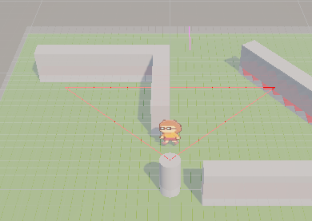
CONO DE DETECCION GIZMO rojo
La vista Scene dibuja el cono con OnDrawGizmos y lo pinta de rojo cuando detecta a Velma.
ROJO
VeJugador() devolvió true.
Velma está dentro del rango y del ángulo, y el rayo llegó sin pegarle a una pared.
CONO
Las tres líneas son el borde del cono:
izquierda, derecha y el fondo del arco.
SI HAY DETECTION
En Patrullar, BuscarJugador() cambia a EPerseguirState en ese mismo frame.
El gizmo se dibuja en la vista Scene, no en el Game. Se activa con Gizmos.
Notes:
Esta captura es de la vista Scene en Play. El cilindro blanco es el enemigo y el sprite es Velma. El cono se dibuja con OnDrawGizmos y el método ConoVisionGizmo().
El color rojo significa que VeJugador() devolvió true. Velma está dentro del rango de 8 unidades, dentro del ángulo de 90 grados y el rayo llegó hasta ella sin chocar con una pared.
En el estado Patrullar, BuscarJugador() llama a VeJugador() en cada Execute(). Si el resultado es true, cambia a EPerseguirState. En la captura ya se ve el cono rojo porque la posición se acomodó para mostrar la detección.

Slide 15
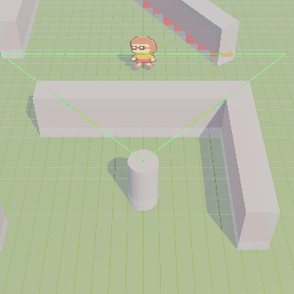
CONO DE DETECCION: GIZMO verde
Aunque Velma esté cerca, el rayo choca con la pared y el enemigo no la ve.
VERDE
VeJugador() devolvió false.
El rayo encontró la pared antes que a Velma.
RAYCAST
Physics.Raycast devuelve el primer collider que toca.
Si no es Velma, hay un obstáculo.
CONSECUENCIA
El enemigo sigue en Patrullar y no cambia a Perseguir.
La pared está entre el enemigo y Velma.
Sin línea de visión no hay transición, aunque la distancia sea corta .
Notes:
La segunda captura muestra el mismo cono, pero de color verde. Velma está cerca, dentro del rango y dentro del ángulo, pero hay una pared entre los dos.
El raycast sale de los ojos del enemigo y avanza hacia Velma. El primer collider que encuentra es la pared, no Velma. Por eso la condición hit.transform.IsChildOf(jugador) es falsa y VeJugador() regresa false.
El cono verde no significa que el enemigo esté ciego: significa que en ese frame no tiene línea de visión. Si Velma rodea la pared y entra al cono, el estado cambia a Perseguir.

Slide 16
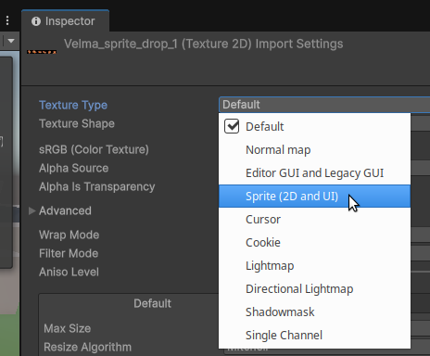
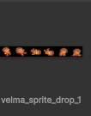
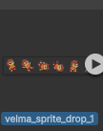
PATADAS DE VELMA, agregar sprite
Como agregar un nuevo sprite animado a Unity
1 Agregamos al folder Assets la imagen.
( PNG trasnparente con la secuencia de sprites de la accion )
2 Convertimos la imagen a sprite
( Texture type de Deafult a Sprite (2D and UI) )
Al hacer eso sale un icono de Play
al lado de la imagen
Notes:
La captura es de la ventana Animator con Velma seleccionada. El controlador se llama velma_sprite_walk_2_0.
El parámetro kick es un trigger. Un trigger se activa una vez y el Animator lo consume; no se queda encendido como un bool. Por eso la patada no se repite sola.
La transición sale de Any State hacia VelmaKick. Eso permite patear desde VelmaWalking, VelmaRun o VelmaJump. La transición de regreso va de VelmaKick a VelmaWalking con Exit Time: cuando el clip termina, Velma vuelve a caminar.
Los otros parámetros son isRunning, isJumping e isDucking. En la captura también se ven los estados VelmaWalking, VelmaRun, VelmaJump y VelmaDuck.

Slide 17
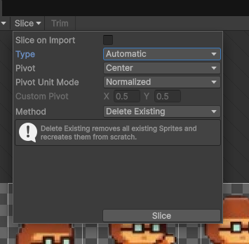
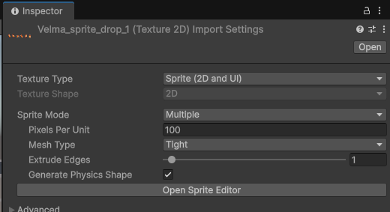
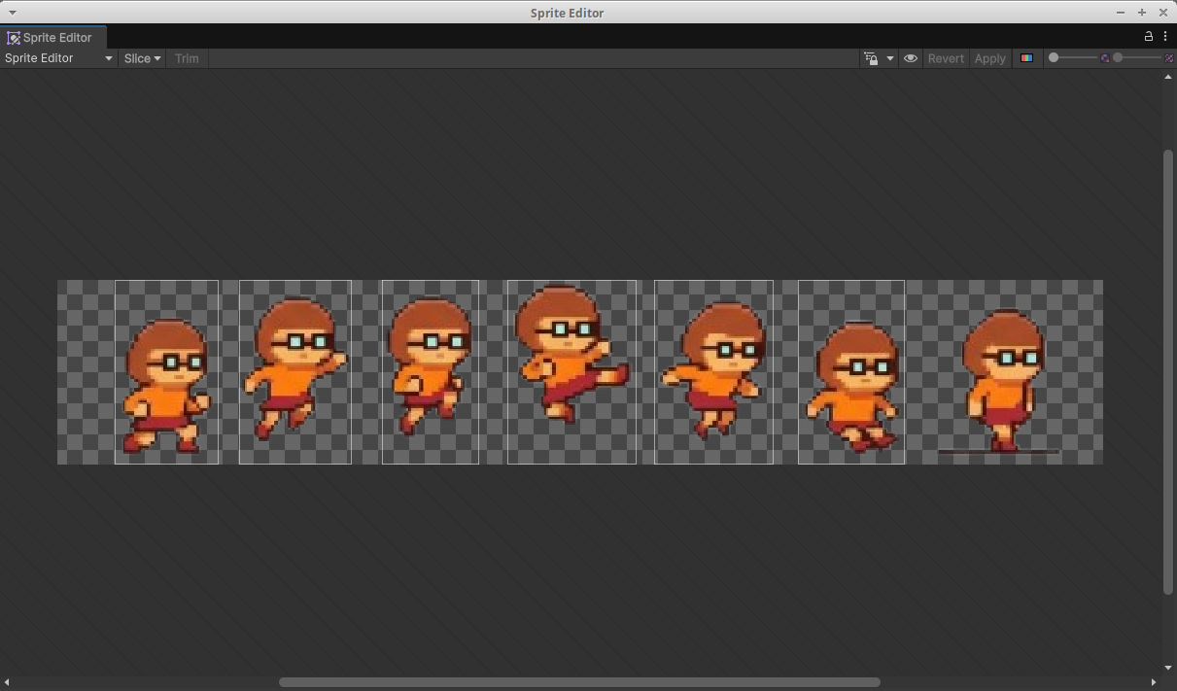
PATADAS DE VELMA, agregar sprite
Como agregar un nuevo sprite animado a Unity
El boton Slice abre un menu para definir
el tamano y posicion de los sprites.
3 Seleccionamos los cuadros de cada sprite
Click en OpenSprite Editor en el inspector
Esto abre el Sprite Editor
Esto abre el Sprite Editor

Slide 18
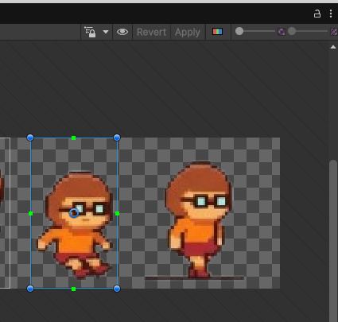
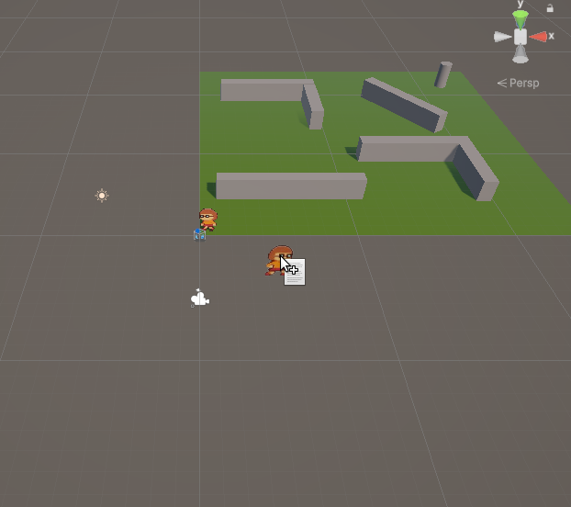
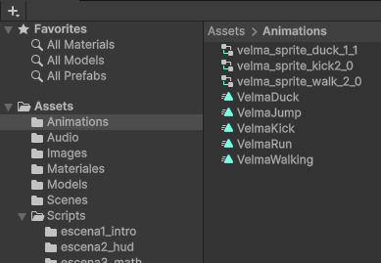
PATADAS DE VELMA, agregar sprite
Como agregar un nuevo sprite animado a Unity
5 Guardamos el archivo .anim
Unity automaticamente te debe de preguntar donde guardar el .anim.
Guardalo en la carpeta de Assets/Animations (o en donde te de la gana, pero dentro de Assets)
4 Aplicamos los cambios al Sprite
Una vez definidas las casillas de los Sprites. Aplicamos cambios con el boton Apply
4 Creamos el Animator Clip
Unity crea el Animator clip de manera automatica cuando arrastramos la imagen en la patalla de Scene

Slide 19
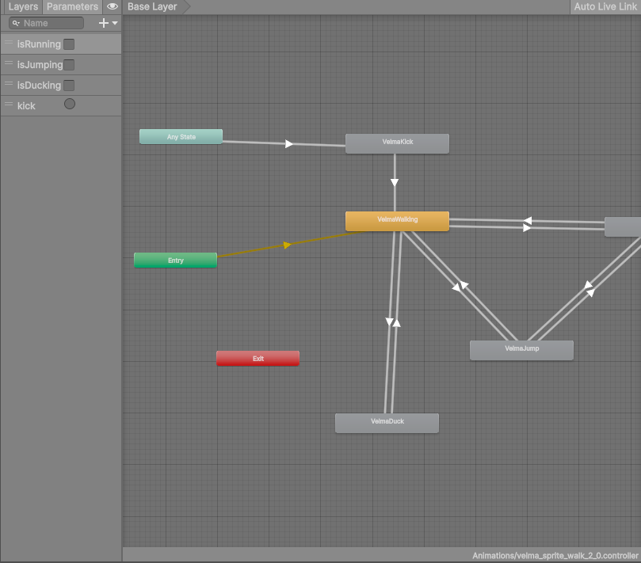
PATADAS DE VELMA, CONTROL
Para controlar las animacion de la patada vamos a usar AnimatorControl de Unity
CHECA DATO
Ve como el animador de sprites de Unity tambien es una maquina de estados finitos.
Que pasa de un estado a otro dependiendo de condiciones
TRANSICIONES Y TRIGGER DE KICK
Any State → VelmaKick.
Cualquier estado puede entrar a VelmaKick cuando el trigger kick se activa.
COMO SALIR DE LA ANIMACION DE PATADA ?
VelmaKick → VelmaWalking con Exit Time = 1
El clip solo se reproduce una vez y cuando termina va a Walk.
Unit usa una maquina de estados interna para controlar los estados y las transiciones entre las animaciones de los Sprites
Notes:
La captura es de la ventana Animator con Velma seleccionada. El controlador se llama velma_sprite_walk_2_0.
El parámetro kick es un trigger. Un trigger se activa una vez y el Animator lo consume; no se queda encendido como un bool. Por eso la patada no se repite sola.
La transición sale de Any State hacia VelmaKick. Eso permite patear desde VelmaWalking, VelmaRun o VelmaJump. La transición de regreso va de VelmaKick a VelmaWalking con Exit Time: cuando el clip termina, Velma vuelve a caminar.
Los otros parámetros son isRunning, isJumping e isDucking. En la captura también se ven los estados VelmaWalking, VelmaRun, VelmaJump y VelmaDuck.

Slide 20
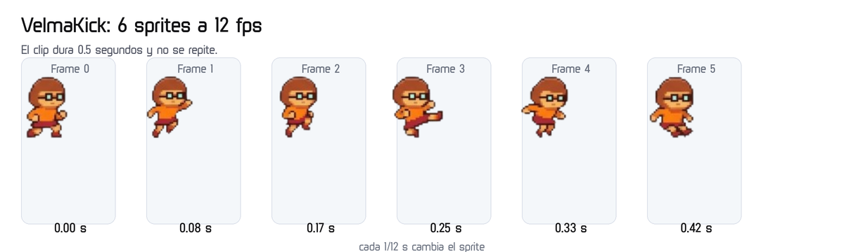
PATADAS DE VELMA: SPRITES DEL KICK
El clip VelmaKick cambia el sprite seis veces a 12 fotogramas por segundo.
12 fps
0.5 s
SIN LOOP
Cada sprite dura 1/12 s.
Duración total del clip.
El clip no se repite.
Notes:
La figura muestra los seis sprites del clip VelmaKick, en orden. Cada uno dura 1/12 de segundo, así que el clip completo dura 0.5 segundos.
El clip no tiene loop. Cuando termina, el Animator regresa a VelmaWalking por la transición con Exit Time. Si el clip tuviera loop, Velma se quedaría pateando para siempre.
Los sprites salen de velma_sprite_kick2.png. Cada sprite mide 101 píxeles de alto y el ancho cambia según la pose. El PNG completo mide 573 por 101. El sprite sheet se cortó con Sprite Mode = Multiple y seis rectángulos.

Slide 21
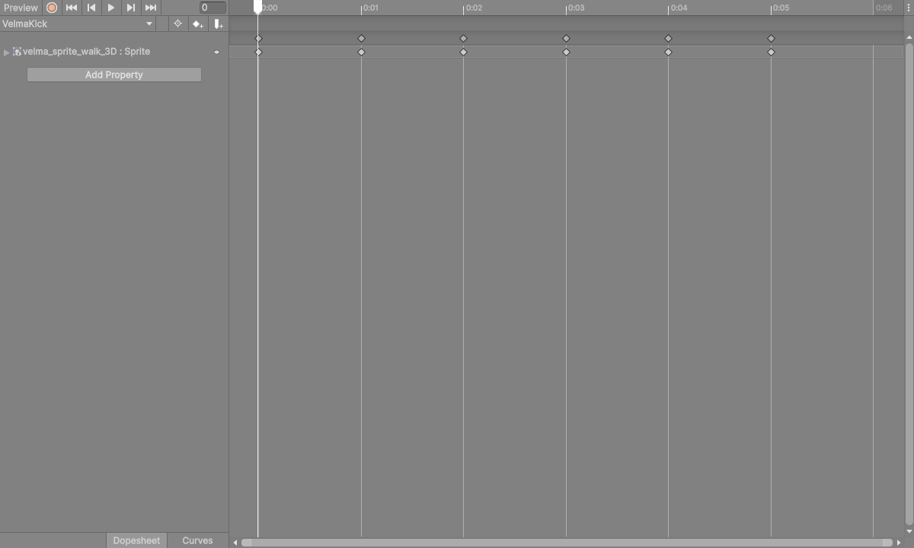
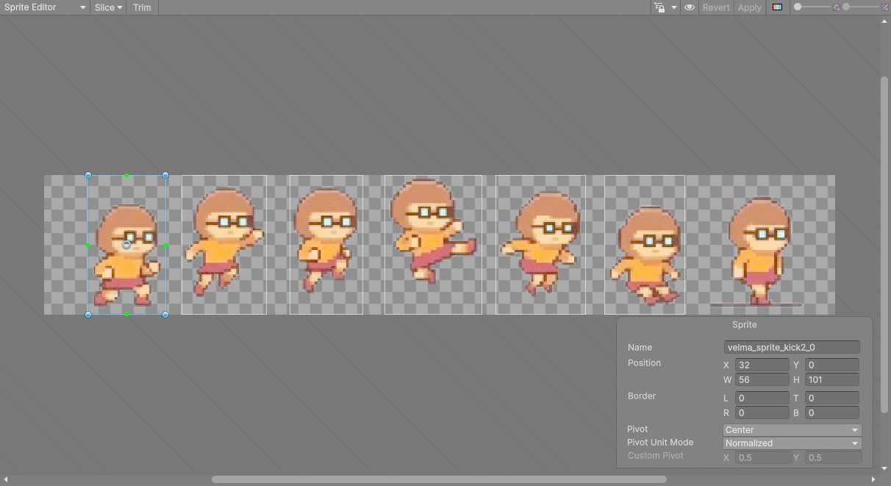
EL CLIP DE SPRITE DE LA PATADA
El Animation window muestra las seis llaves; el Sprite Editor muestra los seis cortes.
Sprite Editor: seis cortes en el PNG.
PROCESO
Animation window: clip VelmaKick con seis llaves.
Texture Type = Sprite; Sprite Mode = Multiple; Slice = 6; Apply; luego se crean las seis llaves del clip.
Notes:
La captura de la izquierda es la ventana Animation con el clip VelmaKick abierto. Se ven seis llaves, una por sprite, sobre la línea de tiempo. La captura de la derecha es el Sprite Editor con los seis cortes del PNG.
El proceso fue: seleccionar velma_sprite_kick2.png, poner Texture Type = Sprite (2D and UI), Sprite Mode = Multiple, abrir el Sprite Editor, cortar los seis sprites y aplicar. Después se creó el clip VelmaKick y se agregaron las seis llaves de sprite en orden, a 12 fps.
El clip se asigna al estado VelmaKick del Animator. El Animator lo reproduce cuando el trigger kick se activa.

Slide 22
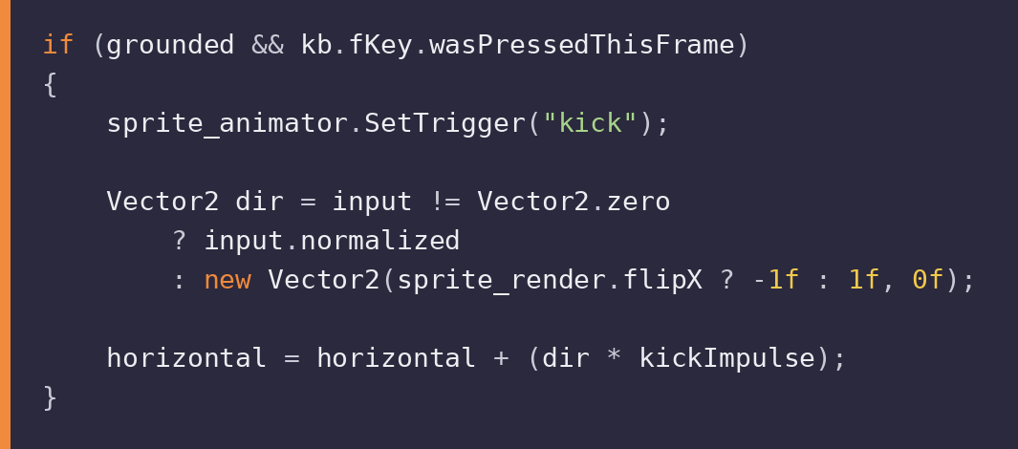
LA PATADA
EL BOTÓN F DISPARA EL KICK
Solo se puede patear en el suelo; el impulso se suma a la velocidad horizontal.
1
Comprueba que Velma esté en el suelo y que F se haya presionado en este frame.
2
Activa el trigger kick del Animator.
3
Calcula la dirección: el input actual o el lado hacia donde mira el sprite.
4
Suma kickImpulse a la velocidad horizontal.
¿POR QUÉ EN EL SUELO?
La patada es una acción terrestre. En el aire, el impulso se sumaría al salto.
kickImpulse vale 6; el frenado del personaje se encarga de detener el impulso.
Notes:
Este bloque está dentro de Update() de S7_VelmaWalk_3D.cs.
La condición pide dos cosas: grounded y kb.fKey.wasPressedThisFrame. grounded se actualiza con las colisiones del Rigidbody; wasPressedThisFrame garantiza que la patada se dispare una sola vez por pulsación.
SetTrigger("kick") activa el trigger del Animator. Después se calcula la dirección: si hay input, se usa input.normalized; si no hay input, se usa el lado hacia donde mira el sprite (flipX). Finalmente se suma dir * kickImpulse a horizontal.
El impulso no teletransporta a Velma: se suma a la velocidad y el frenado lo reduce con el tiempo.
CÓDIGO DE LA DIAPOSITIVA (Assets/Scripts/escena7_fsm/S7_VelmaWalk_3D.cs):
if (grounded && kb.fKey.wasPressedThisFrame)
{
sprite_animator.SetTrigger("kick");
Vector2 dir = input != Vector2.zero
? input.normalized
: new Vector2(sprite_render.flipX ? -1f : 1f, 0f);
horizontal = horizontal + (dir * kickImpulse);
}

Slide 23
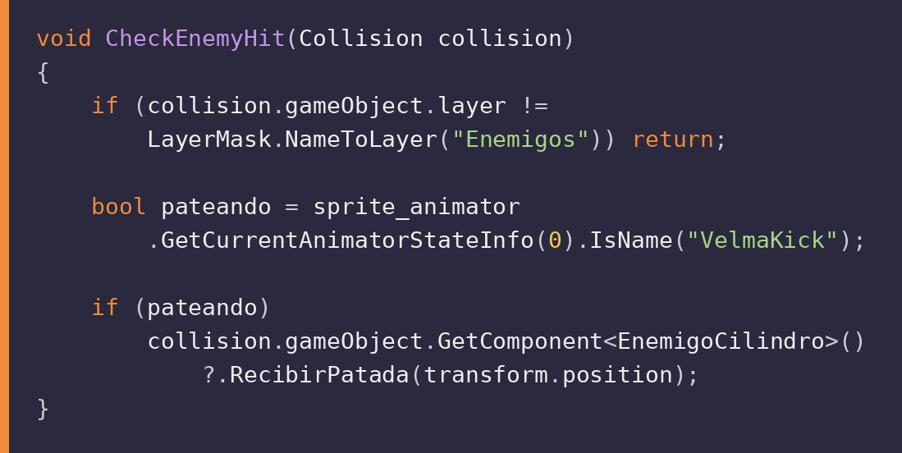
LA PATADA
COLISIÓN + ANIMACIÓN = GOLPE
Velma revisa si el objeto es enemigo y si está en el estado VelmaKick.
1
OnCollisionEnter y OnCollisionStay llaman a CheckEnemyHit.
2
Si la capa del objeto no es Enemigos, termina.
3
Si el Animator está en el estado VelmaKick, hay patada.
4
Llama a RecibirPatada con la posición de Velma.
CAPA Enemigos
Evita que el golpe se dispare contra paredes, piso o el HUD.
La animación es la que decide si hay golpe; la colisión es la que lo detecta.
Notes:
CheckEnemyHit() está en S7_VelmaWalk_3D.cs.
Primero compara la capa del objeto con la capa Enemigos. Si no coincide, termina. Después consulta el Animator: GetCurrentAnimatorStateInfo(0).IsName("VelmaKick") devuelve true mientras la animación de patada está activa.
Si las dos condiciones se cumplen, llama a RecibirPatada() del EnemigoCilindro y le pasa la posición de Velma. El enemigo decide si la patada viene de frente o por la espalda.
OnCollisionEnter y OnCollisionStay llaman a CheckEnemyHit. Enter detecta el primer contacto; Stay mantiene la detección mientras los colliders siguen tocándose.
CÓDIGO DE LA DIAPOSITIVA (Assets/Scripts/escena7_fsm/S7_VelmaWalk_3D.cs):
void CheckEnemyHit(Collision collision)
{
if (collision.gameObject.layer !=
LayerMask.NameToLayer("Enemigos")) return;
bool pateando = sprite_animator
.GetCurrentAnimatorStateInfo(0).IsName("VelmaKick");
if (pateando)
collision.gameObject.GetComponent<EnemigoCilindro>()
?.RecibirPatada(transform.position);
}
CÓDIGO DE LA DIAPOSITIVA (Assets/Scripts/escena7_fsm/S7_VelmaWalk_3D.cs):
void OnCollisionEnter(Collision collision)
{
CheckGround(collision);
CheckEnemyHit(collision);
}
void OnCollisionStay(Collision collision)
{
CheckGround(collision);
CheckEnemyHit(collision);
}

Slide 24
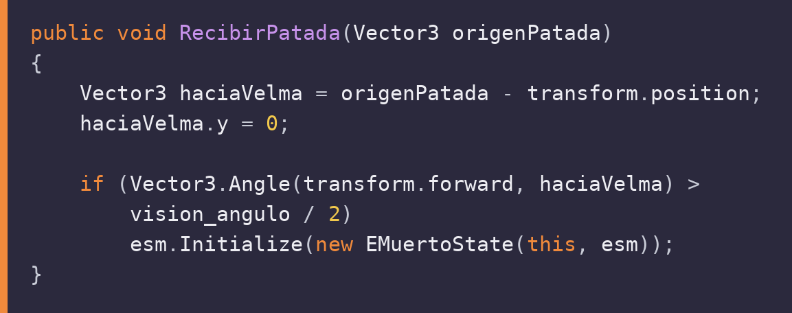
LA PATADA
LA PATADA MATA SI VIENE POR LA ESPALDA
El enemigo compara el origen del golpe con su propio frente.
DE FRENTE: NO MUERE
Si el ángulo es menor o igual a 45°, el golpe viene de frente, dentro del cono. La patada no lo mata.
FUERA DEL CONO: MUERE
Si el ángulo es mayor a 45°, el golpe viene de fuera del cono. La FSM entra a EMuertoState.
MISMO CONO
RecibirPatada reutiliza vision_angulo / 2. No hay un ángulo nuevo: el mismo cono decide si la patada es sorpresa.
Initialize, NO ChangeState
RecibirPatada usa esm.Initialize(new EMuertoState(...)).
Es una decisión de diseño: solo una patada sorpresa mata al enemigo.
Notes:
RecibirPatada() está en EnemigoCilindro.cs.
Calcula haciaVelma como el vector desde el enemigo hasta el origen de la patada. Pone y = 0 para medir solo en el plano. Después compara el forward del enemigo con ese vector usando Vector3.Angle.
Si el ángulo es mayor que vision_angulo / 2, la patada viene de fuera del cono de visión. En ese caso llama a esm.Initialize(new EMuertoState(this, esm)). Si viene de frente, no hace nada: el enemigo la ve y la patada no lo mata.
Se usa Initialize en lugar de ChangeState porque se quiere entrar directo al estado muerto, sin llamar a Exit() del estado actual. Es una decisión del código original.
CÓDIGO DE LA DIAPOSITIVA (Assets/Scripts/escena7_fsm/EnemigoFSM/EnemigoCilindro.cs):
public void RecibirPatada(Vector3 origenPatada)
{
Vector3 haciaVelma = origenPatada - transform.position;
haciaVelma.y = 0;
if (Vector3.Angle(transform.forward, haciaVelma) >
vision_angulo / 2)
esm.Initialize(new EMuertoState(this, esm));
}

Slide 25
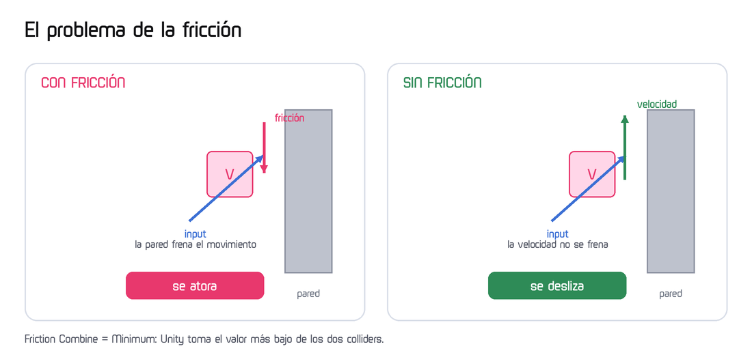
LA ESCENA
EL PERSONAJE SE ATORABA EN LAS PAREDES
Al empujar contra una pared, la fricción frenaba el movimiento y el personaje se quedaba pegado.
COLISIÓN
El BoxCollider de Velma toca el BoxCollider de la pared. Unity calcula una fuerza de fricción.
SÍNTOMA
Si mantienes la dirección contra la pared, el personaje avanza muy lento o se detiene.
SOLUCIÓN
Un Physics Material con fricción 0 en las paredes. Así el personaje se desliza.
La fricción no se quitó al personaje: se quitó a las paredes.
Notes:
El problema era físico. El personaje tiene un Rigidbody y un BoxCollider. Las paredes tienen BoxCollider. Cuando Velma empuja contra una pared, Unity genera una fuerza de fricción que se opone al movimiento.
Si el jugador mantiene la dirección contra la pared, la fricción frena el deslizamiento. El personaje parece atorarse: avanza muy lento o se queda pegado. No era un error de los controles; era la combinación de fricción entre los dos colliders.
La solución fue crear un Physics Material sin fricción y asignarlo a las paredes. El material del personaje no se tocó. Así las paredes dejan de frenar el deslizamiento.
CÓDIGO DEL JUGADOR (S7_VelmaWalk_3D.cs, Start):
rb = GetComponent<Rigidbody>();
sprite_render = GetComponent<SpriteRenderer>();
sprite_animator = GetComponent<Animator>();
rb.useGravity = false;
rb.interpolation = RigidbodyInterpolation.Interpolate;
rb.collisionDetectionMode = CollisionDetectionMode.Continuous;
rb.constraints = RigidbodyConstraints.FreezeRotation;

Slide 26
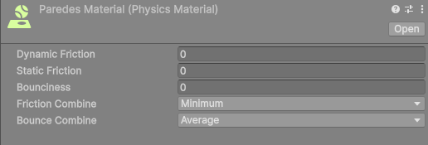
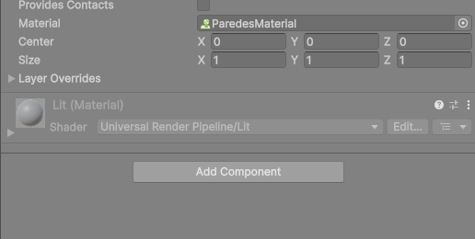
LA ESCENA
PAREDES CON FRICCIÓN CERO
ParedesMaterial tiene fricción dinámica y estática en 0, y se asigna al BoxCollider de cada pared.
MATERIAL
BOX COLLIDER DE LA PARED
VALORES DEL MATERIAL
Dynamic 0 · Static 0 · Combine Minimum
1
Crea el material desde Assets > Create.
1
Arrastra el material al campo Material del BoxCollider.
2
Pon Dynamic Friction = 0 y Static Friction = 0.
2
Repite en todas las paredes y prueba en Play.
3
Elige Friction Combine = Minimum.
Friction Combine = Minimum toma el valor más bajo entre el material de la pared y el de Velma.
Notes:
La captura de arriba a la izquierda es el Inspector del asset ParedesMaterial. Dynamic Friction y Static Friction valen 0; Bounciness vale 0; Friction Combine está en Minimum.
La captura de la derecha es el Inspector del BoxCollider de pared_1. El campo Material apunta a ParedesMaterial. El mismo material se asignó a las seis paredes.
Friction Combine = Minimum es importante. Unity combina la fricción de los dos colliders que se tocan. Si la pared tiene 0 y Velma tiene el valor por defecto, Minimum elige 0. Por eso el personaje se desliza aunque su collider tenga fricción.
Los pasos para aplicarlo: crear el material, poner las dos fricciones en 0, elegir Minimum, arrastrarlo al campo Material de cada BoxCollider y probar en Play.

Slide 27
CIERRE
QUÉ REVISAR SI NO FUNCIONA
Casi todos los problemas se ven en la Consola o en la vista Scene.
Síntoma | Causa probable
El enemigo no se mueve | Falta el objeto Grid en la escena o el jugador está fuera del grid.
No cambia a Perseguir | El jugador no está en el cono, hay una pared en medio o vision_rango es muy bajo.
La patada no lo mata | La patada llega de frente, la capa no es Enemigos o el Animator no está en VelmaKick.
El personaje se atora | Las paredes no tienen ParedesMaterial o Friction Combine no está en Minimum.
La animación no se ve | El trigger kick no se activa o el estado VelmaKick no tiene el clip asignado.
PRUEBA RÁPIDA
Entra a Play, mira el cono en la vista Scene y revisa la Consola. Los tres estados escriben un mensaje.
Notes:
Lista de comprobación.
Si el enemigo no se mueve, revisa que exista el objeto Grid con S7_Grid y que el jugador esté dentro del grid. Si no cambia a Perseguir, revisa el cono: verde significa que no hay línea de visión o que Velma está fuera del rango o del ángulo. Si la patada no lo mata, revisa que llegue por la espalda, que la capa del enemigo sea Enemigos y que el Animator esté en VelmaKick. Si el personaje se atora, revisa el material de las paredes y Friction Combine. Si la animación no se ve, revisa el trigger kick y el clip del estado VelmaKick.
La prueba más rápida es entrar a Play y mirar la vista Scene con los Gizmos activados. El cono cambia de color y la Consola muestra los mensajes de los estados.

Slide 28

¿PREGUNTAS?
FSM, cono de vision y patadas en la espalda.
Notes:
Cierre del tema 8.8.2. Resumen: el enemigo tiene una FSM con tres estados. Patrullar elige una celda al azar y camina con BFS. Perseguir recalcula el camino a Velma cada 0.25 segundos. Muerto se acuesta en el suelo y deja de ejecutar lógica.
La visión usa un cono de 8 unidades y 90 grados, más un raycast para comprobar que no haya paredes. La patada se anima con un trigger y seis sprites, y se detecta con una colisión y el estado VelmaKick del Animator. La escena usa un material sin fricción en las paredes para que el personaje no se atore.

